Slide 1
​Нормативно-правовое обеспечение применения системы (целевой модели) наставничества в образовательной организации
Комисарова Надежда Николаевна,
заведующий отделом сопровождения инновационных проектов
ОГБОУ ДПО «Костромской областной институт развития образования»
тел.: (4942) 31-74-32, e-mail: otdel-sip@yandex.ru

Slide 2
Нормативные документы
​Распоряжение Правительства РФ от 31 декабря 2019 г. N 3273-р "Об утверждении основных принципов национальной системы профессионального роста педагогических работников РФ, включая национальную систему учительского роста"​​ с изменениями, Распоряжение Правительства Российской Федерации от 20.08.2021 № 2283-р​​
​Письмо Минпросвещения России N АЗ-1128/08, Профсоюза работников народного образования и науки РФ N 657 от 21.12.2021 «О направлении Методических рекоме​ндаций​» (наставничество педагогических работников)
​Письмо Минпросвещения России от 23.01.2020 N МР-42/02 "О направлении целевой модели наставничества и методических рекомендаций" ​​​(наставничество обучающихся)
Региональные проекты национального проекта «Образование»: «Современная школа», «Успех каждого ребенка», «Молодые профессионалы»
​Приказ департамента образования и науки Костромской области «О системе наставничества педагогические работников государственных (муниципальных) образовательных организаций, расположенных на территории Костромской области» от 28.09.2022 №1563

Slide 3
Приказ депобрнауки КО от 28.09.2022 №1563
…4. Рекомендовать руководителям муниципальных органов, осуществляющих управление в сфере образования:
  …3) Организовать контроль за принятием в 100% муниципальных образовательных организациях Костромской области необходимых локальных актов для внедрения и реализации системы наставничества педагогических работников муниципальных образовательных организаций в соответствии с письмом Министерства просвещения Российской Федерации и Общероссийского профсоюза образования от 21 декабря 2021 г. № АЗ-1128/08 «Об учёте и использовании в работе методических рекомендаций по разработке и внедрению системы (целевой модели) наставничества педагогических работников в образовательных организациях в срок до 1 ноября 2022 года.

Slide 4
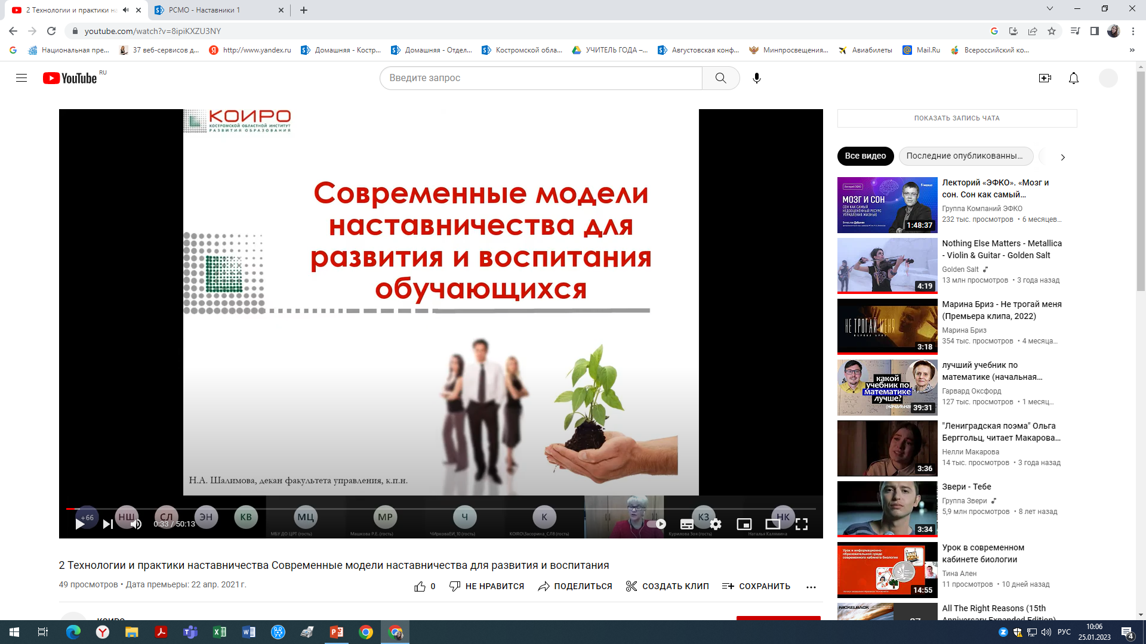
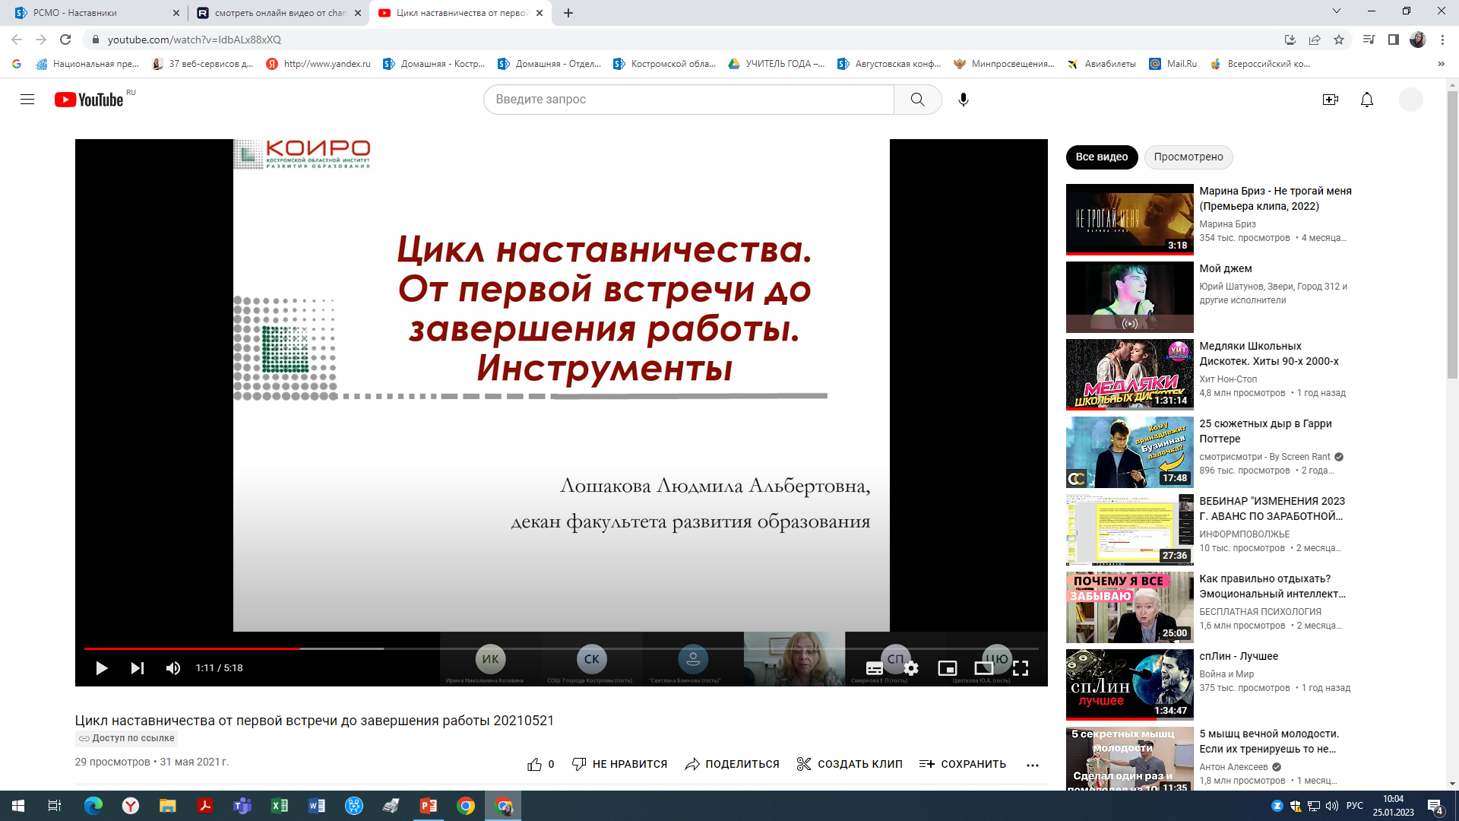
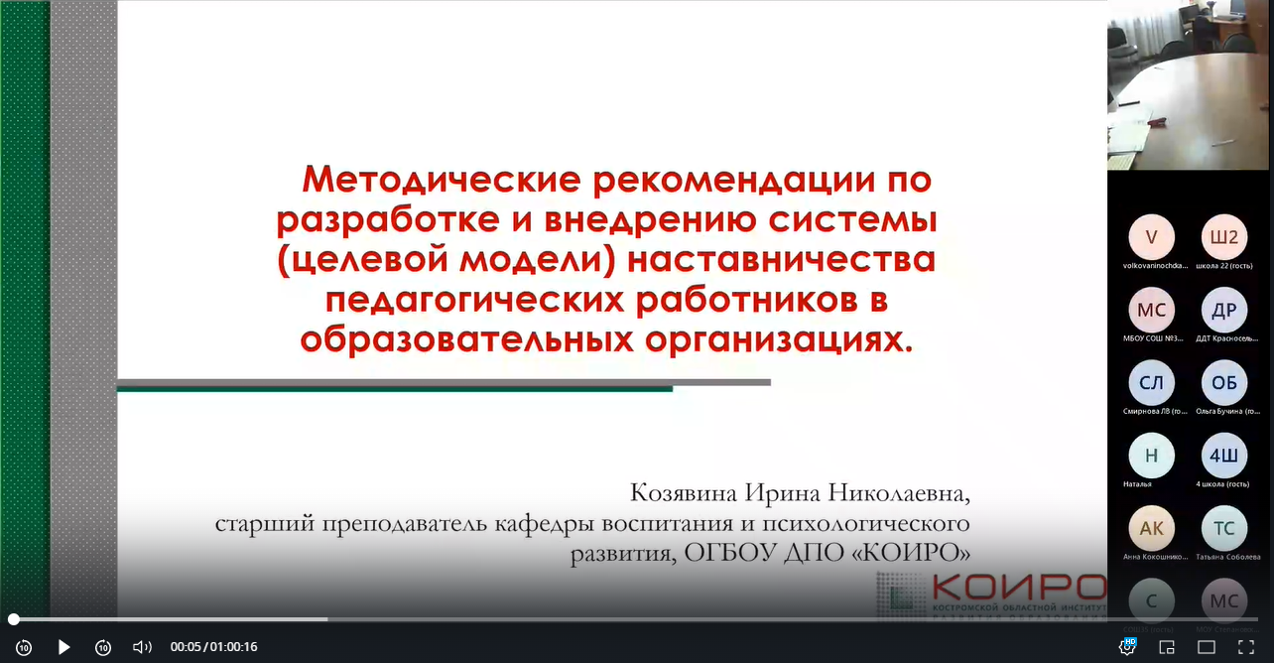
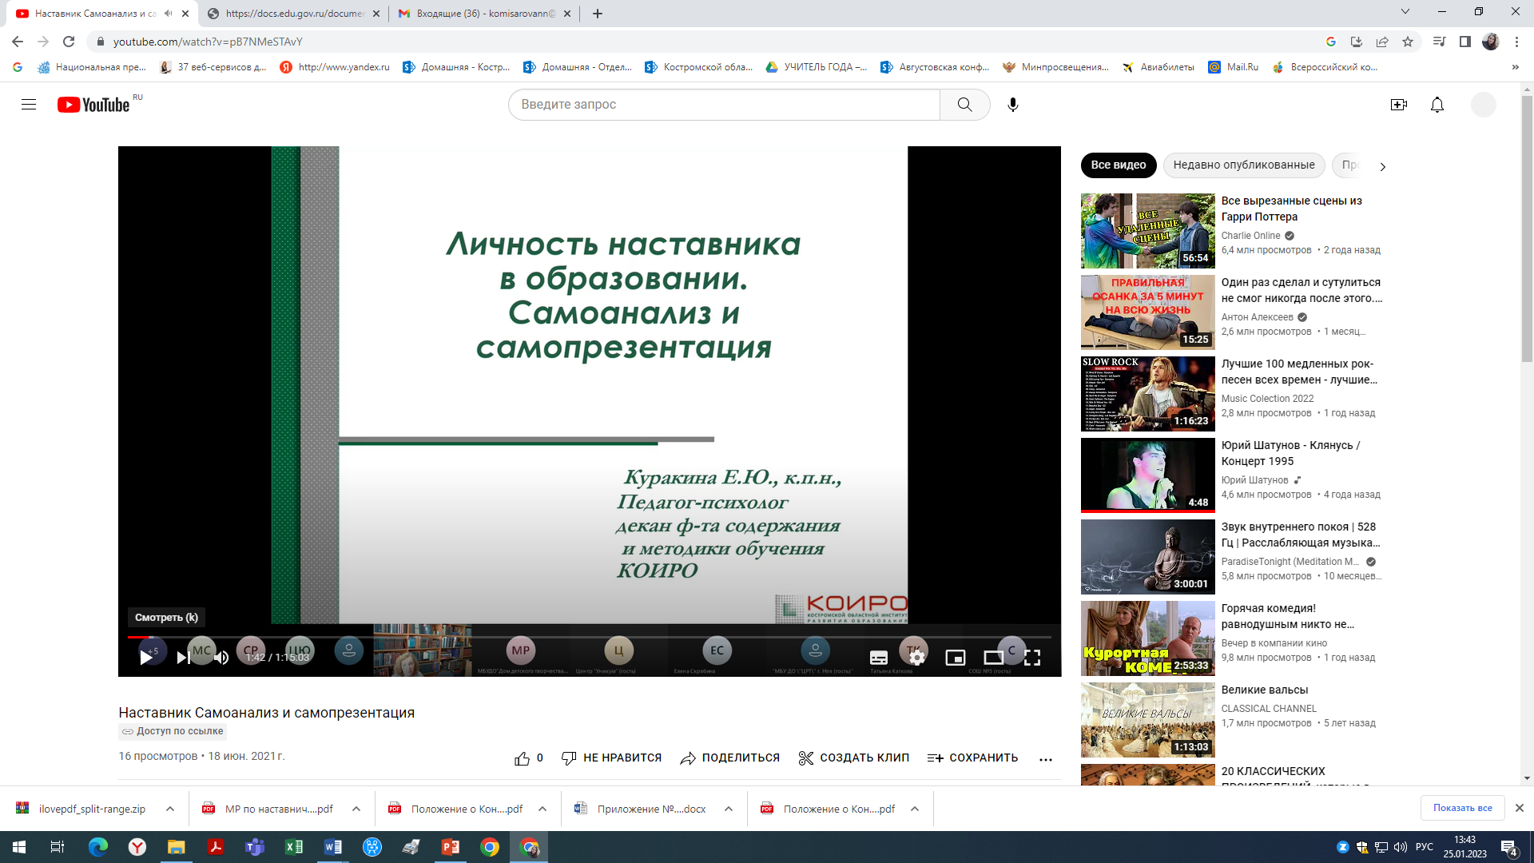
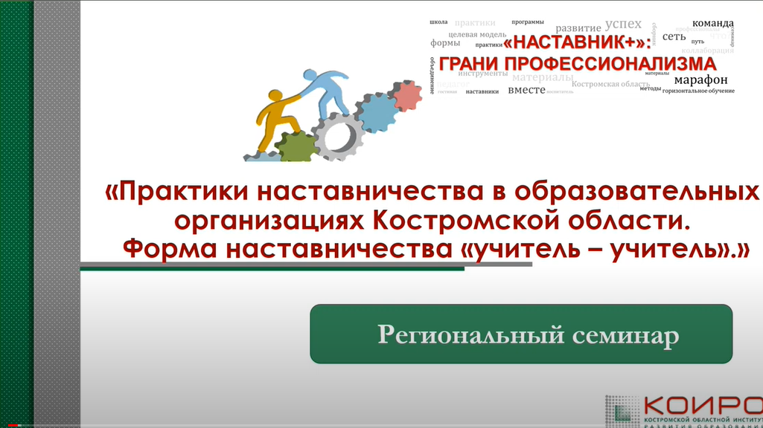
РСМО
«Наставники»
12 мая 2021 года
Методический семинар «​​Наставничество в образовательной организации: что? зачем? как?»
17-30 мая 2021 года
Практикум «​​Эффективные инструменты в работе наставника»
29 апреля 2022 года
Методический семинар «Целевая модель наставничества педагогических работников в образовательных организациях»
17-28 июня 2021 года
Тренинги по развитию психолого-педагогической компетентности педагогов, выполняющих функции наставников "Гостиная наставника"
26 октября 2021 года
Семинар «Практики наставничества в образовательных организациях Костромской области. Форма наставничества «учитель – учитель»
КОИРО→ Деятельность института Сетевое сообщество педагогов РСМО → Наставники

Slide 5
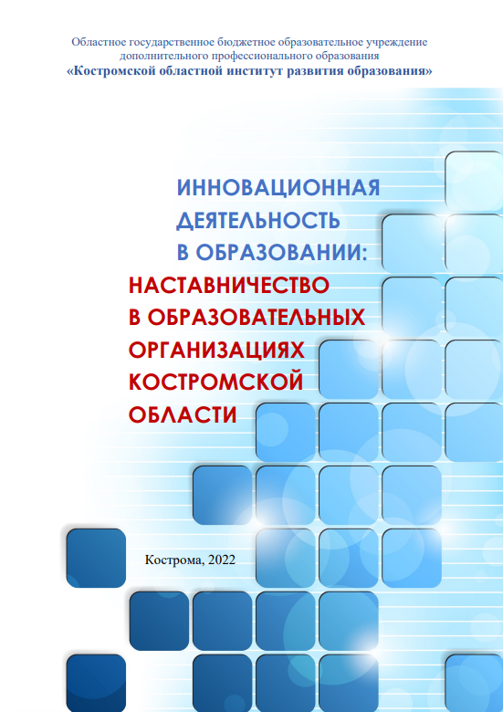
Сборник
«Наставничество в образовательных организациях Костромской области»
раздел I. Опыт апробации форм наставничества, представленный в рамках регионального проекта «наставник+: грани профессионализма»
раздел II. Форматы документов по реализации наставнической деятельности в системе среднего профессионального образования
КОИРО→ Деятельность института Сетевое сообщество педагогов РСМО → Наставники

Slide 6
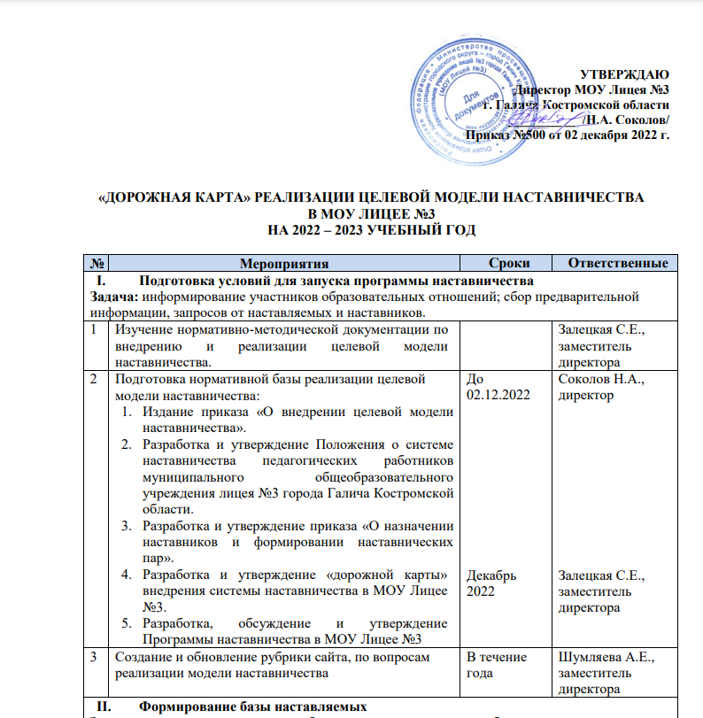
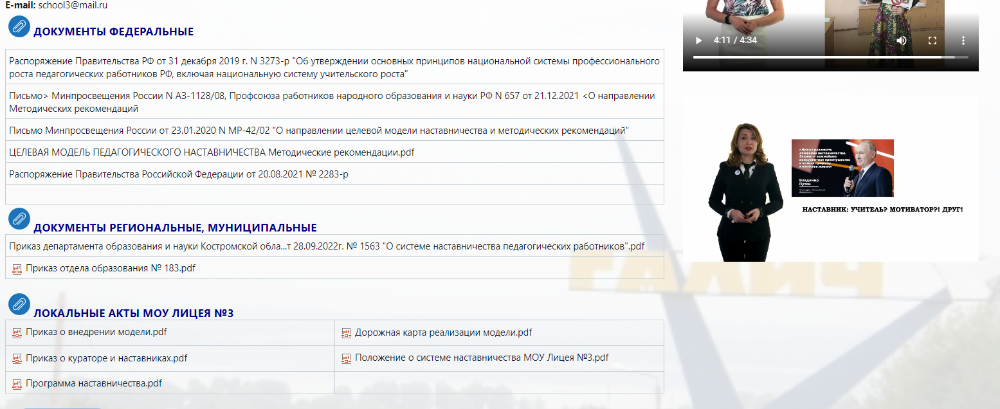
МОУ Лицей №3
города Галича

Slide 7
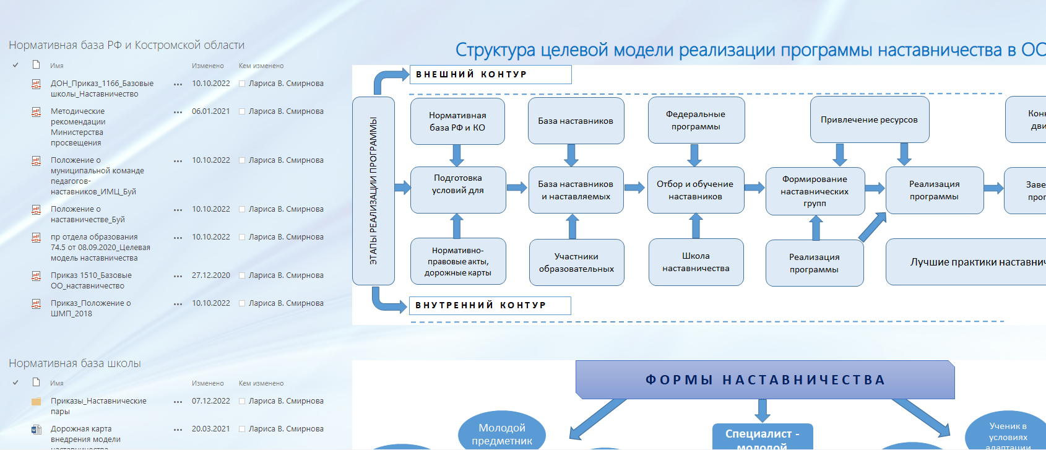
13 школа им. Р.А. Наумова, город Буй

Slide 8
ФАКТЫ
отсутствуют правовые механизмы организации наставничества педагогических работников в системе образования
рекомендуется использовать имеющиеся правовые возможности для регулирования наставнической деятельности педагогических работников
ст. 129 Трудового кодекса РФ
ст. 144 Трудового кодекса РФ
за выполнение педагогами
дополнительной работы, не входящей в их должностные обязанности, предусмотрены компенсационные и стимулирующие выплаты, которые включаются в заработную плату труда работника
«Системы оплаты труда» работников государственных и муниципальных учреждений» устанавливаются:
коллективными договорами, соглашениями, локальными нормативными актами в соответствии с законом;
законами и иными нормативными актами региона;
нормативными правовыми актами органов местного самоуправления
существует риск неправомерного нормотворчества образовательными организациями

Slide 9
Основные нормативные акты, которые могут быть* разработаны образовательной организацией
*273-ФЗ от 29.12.2012, ст. 28, п.1
Приказ «Об утверждении Положения о системе наставничества педагогических работников в образовательной организации»
Положение
о системе наставничества педагогических работников в образовательной организации
Дорожная карта
(план мероприятий)
по реализации Положения о системе наставничества педагогических работников в образовательной организации
Соглашения о
сотрудничестве
Приказ(ы ) о закреплении наставнических пар/групп с письменного согласия их участников на возложение на них дополнительных обязанностей, связанных с наставнической деятельностью (при наличии)
Согласие работника на дополнительную работу за дополнительную плату
Дополнительное соглашение к трудовому договору
Согласие работника на закрепление за ним наставника

Slide 10
Мониторинг внедрения системы
распоряжение Правительства Российской Федерации от 31 декабря 2019 года № 3273-р «Об утверждении основных принципов национальной системы профессионального роста педагогических работников Российской Федерации, включая национальную систему учительского роста»
п.33 (2) «Мониторинг внедрения системы наставничества педагогических работников образовательных организаций, осуществляющих образовательную деятельность по реализации основных и дополнительных общеобразовательных программ и образовательных программ среднего профессионального образования»
Количество образовательных организаций в субъекте Российской Федерации, в которых утверждено Положение о системе наставничества педагогических работников в образовательной организации, в разрезе уровней образования | Количество образовательных организаций в субъекте Российской Федерации, в которых имеются локальные акты о закреплении пар «наставник-наставляемый», в разрезе уровней образования
Единая региональная информационная база наставников
Нормативные акты, регламентирующие меры стимулирования педагогических работников образовательных организаций, включенных в систему наставничества: на региональном уровне на уровне образовательных организаций

Slide 11
Примерная дорожная карта по реализации Положения о системе наставничества педагогических работников в ОО
Подготовка условий для реализации системы наставничества | Приказы, положение, персонализированные программы
Формирование банка наставляемых | Сбор информации, формирование банка наставляемых
Формирование банка наставников | Анкетирование, формирование банка наставников
Отбор и обучение | Подбор персонализированной программы наставничества, обучение наставников
Организация и осуществление работы наставнических пар/групп | Формирование наставнических пар/групп, организация поддержки…, продолжение поиска…
Завершение персонализированных программ наставничества | Проведение мониторинга, итоговые мероприятия
Информационная поддержка системы наставничества | Освещение мероприятий дорожной карты

Slide 12
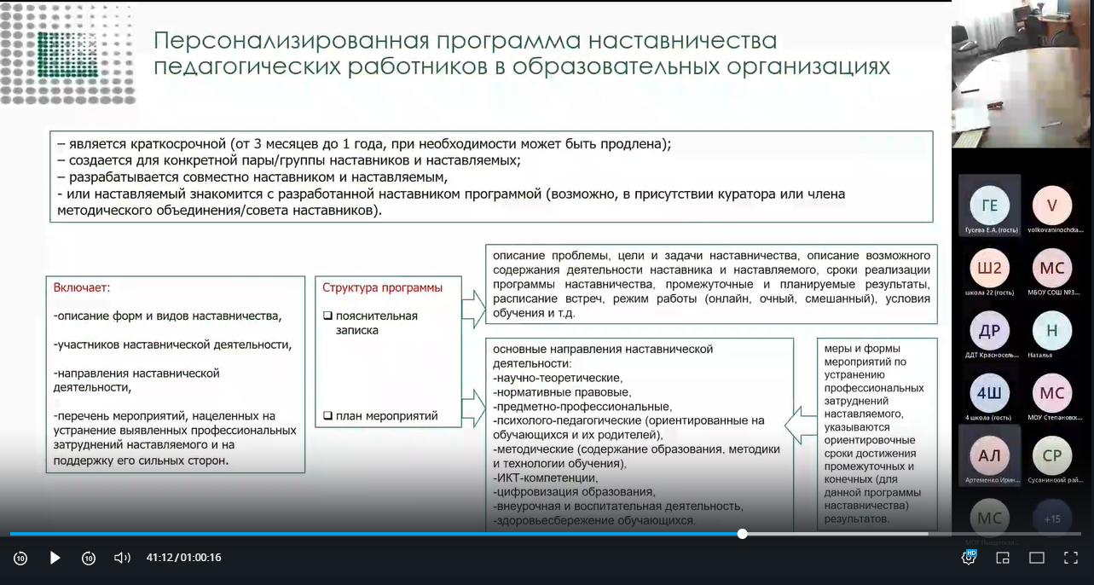
Персонализированная программа наставничества
Л.И. Воронцова
https://rutube.ru/video/98ec3d34bdfc0eae2f8c59b37a4e75c4/

Slide 13
Ресурсный пакет
Положение о системе наставничества педагогических работников в образовательной организации
Дорожная карта (план мероприятий) по реализации Положения о системе наставничества педагогических работников в образовательной организации
Дополнительное соглашение
Приказ о закреплении наставнических пар (групп)
Приказ о внедрении модели наставничества
Согласие работника на допработу за доплату
Согласие работника на закрепление за ним наставника

Slide 14
​Нормативно-правовое обеспечение применения системы (целевой модели) наставничества в образовательной организации
Комисарова Надежда Николаевна,
заведующий отделом сопровождения инновационных проектов
ОГБОУ ДПО «Костромской областной институт развития образования»
тел.: (4942) 31-74-32, e-mail: otdel-sip@yandex.ru

